Slide 1
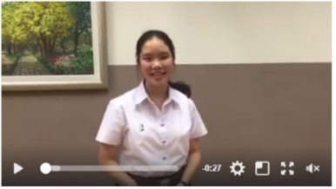
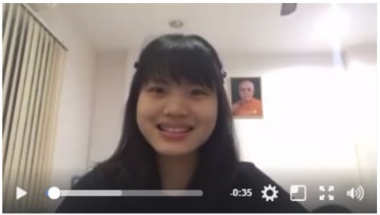
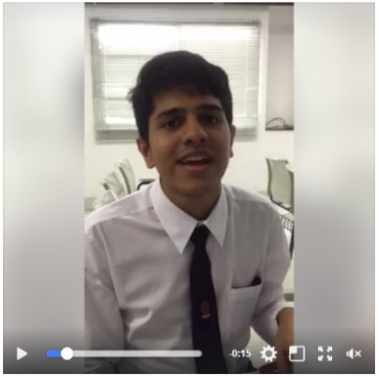
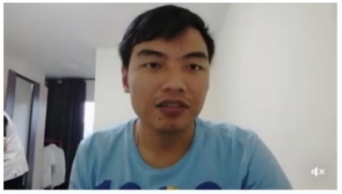
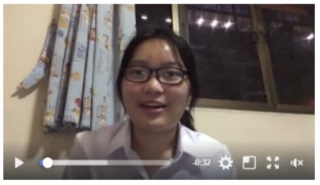
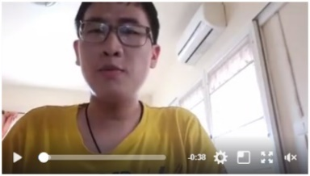
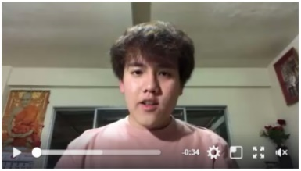
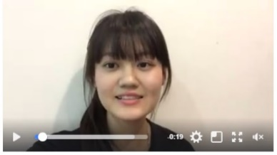
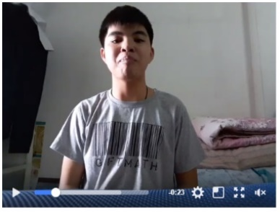
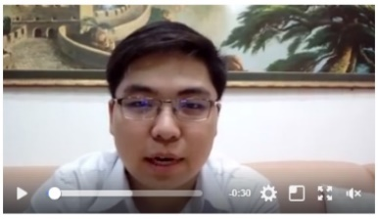
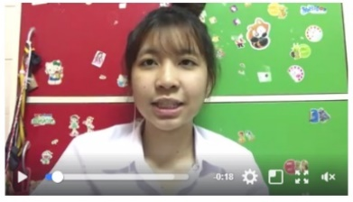
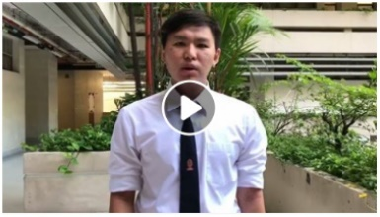
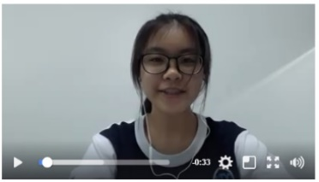
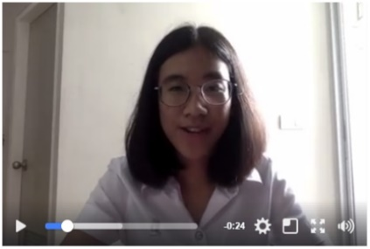
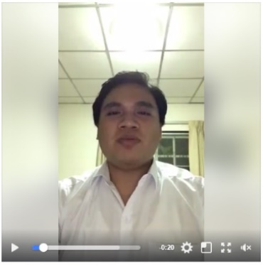
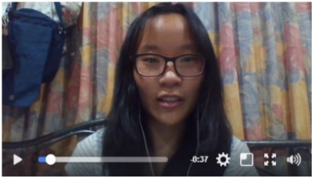
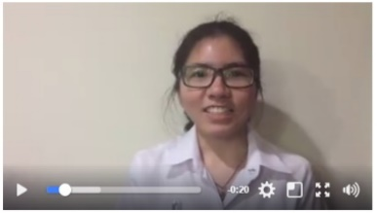
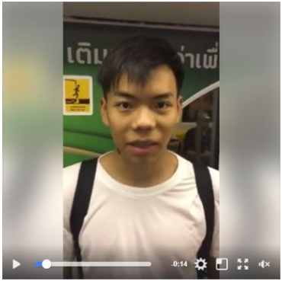
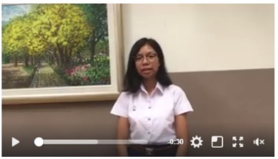
WELCOME TO SCHOOL OF RISKX @ CHULA
RISKX.TEACHABLE.COM
CU Intro Risk Fall 2017

Slide 2
คุยกันวันนี้
ความรู้ทั่วไปเกี่ยวกับการประกันภัย
การอ่านออกเขียนได้เรื่องความเสี่ยง
การจัดการความเสี่ยงส่วนบุคคล
การจัดการความเสี่ยงบริษัท
แนวโน้มเรื่องการจัดการความเสี่ยงและประกันภัย
พื้นฐาน
ความน่าจะเป็นและสถิติ
Excel
พื้นฐาน
เครื่องมือ
เครื่องมือ
การเอาไปใช้
พื้นฐาน
การเอาไปใช้
กฎหมาย
แนวโน้มใหม่ ๆ

Slide 3
Extra Credit… โพสสรุปแล้วลง Group จะได้คะแนนพิเศษ!!!
หนึ่งโพส = 1% ให้ constructive feedback งานของเพื่อน = 0.25%
อาจจะเลือกบางหัวข้อย่อยในนั้นที่นิสิตสนใจ ไม่ต้องสรุปทั้งบท แต่ก็ต้องไม่สั้นจนเกินไป
ไม่จำกัดรูปแบบการนำเสนอ (เรียงความ รูป วิดีโอ ฯลฯ)
หลักการประกันภัย (อัพโหลดภายในวันที่ 21/9) http://riskx.teachable.com/courses/186048/lectures/3364115
ประกันชีวิต (อัพโหลดภายในวันที่ 28/9) http://riskx.teachable.com/courses/186048/lectures/3363954
ประกันสุขภาพ (อัพโหลดภายในวันที่ 5/10) http://riskx.teachable.com/courses/186048/lectures/3363955
ประกันวินาศภัย (อัพโหลดภายในวันที่ 5/10) http://riskx.teachable.com/courses/186048/lectures/3363956

Slide 4
ยังจำได้มั้ย? ความเสี่ยงส่วนบุคคล 6 ประเภท
Health สุขภาพ ความทุพลภาพ
ป่วยน้อย ป่วยหนัก/นาน อุบัติเหตุ พิการ จิตเสื่อม
Finance การเงิน
เข้าถึงแหล่งทุนไม่ได้ เงินไม่พอ เงินแพง ผลตอบแทนจากการลงทุนต่ำ/ผันผวน รายจ่ายเพิ่ม/ผันผวน จ่ายภาษีแพง
Career การเรียน อาชีพ
เลือกสายผิด เลือกอาชีพผิด รายได้น้อย/ผันผวน ตกงาน
Property ทรัพย์สิน
พัง เสีย หาย มูลค่าตก ถูกโจรกรรมข้อมูล
Death การเสียชีวิต
ตัวเองตาย คนรอบข้างตาย ตายเร็ว ตายช้า
Liability ความรับผิด
ถูกฟ้อง ถูกไล่ออก ถูกปรับ เข้าคุก ประหารชีวิต

Slide 5
ยังจำได้มั้ย? กลยุทธ์การจัดการความเสี่ยง 4 วิธี
โอกาส
เกิดบ่อย
Mitigate (ลด)
Avoid (เลี่ยง)
โอกาส
เกิดต่ำ
Retain (รับ)
Transfer (โอน)
ความเสียหายต่ำ
ความเสียหายสูง

Slide 6
ยังจำได้มั้ย? โอนความเสี่ยง... แล้วความเสี่ยงไปไหน?
ความเสี่ยงส่วนบุคคล
ความเสี่ยงธุรกิจ
แลกเปลี่ยน (Trade) ความเสี่ยง
ระหว่างบุคคลหรือธุรกิจด้วยกันเอง
โดยผ่านสถาบันการเงิน

Slide 7
ยังจำได้มั้ย? โอนความเสี่ยง... แล้วความเสี่ยงไปไหน?
ความเสี่ยงส่วนบุคคล
ความเสี่ยงธุรกิจ
ถ่ายโอนความเสี่ยง
อุตสาหกรรมประกันภัย
รวบรวมและซึมซับ
ความเสี่ยง

Slide 8
Insurance Demand
Insurance Supply
แนวคิดเบื้องต้นของการจัดการความเสี่ยงส่วนบุคคลและการประกันภัย

Slide 9
การวิเคราะห์ความต้องการ และการวางแผนประกันภัย
อ.ยาส

Slide 10
ลองเข้า https://www.prudential.com.sg/pacs/prudential_en_sg/needs/

Slide 11
การวิเคราะห์ความต้องการ (Need Analysis)
กระบวนการเพื่อค้นหาความต้องการที่แท้จริงของลูกค้า
ว่ามีพื้นฐานเกี่ยวกับชีวิต อาชีพ การเงิน สุขภาพ และความเสี่ยงอย่างไรบ้าง
และมีความต้องการใช้เงินส่วนไหน เท่าไหร่ และเมื่อไหร่
เพื่อที่จะได้แนะนำแผนทางการเงินและแผนประกันภัยที่ตอบสนองความพึงพอใจของลูกค้า
และประเมินแผนทางการเงินและแผนประกันภัยอย่างสม่ำเสมอ

Slide 12
Let’s Debate!!!
แบ่งห้องเป็นสองฝั่ง ซ้ายกับขวา
ทั้งซ้ายและขวา ให้แบ่งกลุ่ม กลุ่มละ 3-5 คน
ให้เวลาคิด 10 นาที เสร็จแล้วขอตัวแทนกลุ่มละ 1 คนยืนขึ้นตอบคำถามผม
ฝั่งซ้าย… จงให้เหตุผลสนับสนุนว่า
ซื้อประกันดีกว่าซื้อหุ้น/กองทุน
ฝั่งขวา… จงให้เหตุผลสนับสนุนว่า
ซื้อหุ้น/กองทุนดีกว่าซื้อประกัน

Slide 13
9 ขั้นตอน การวางแผนการเงิน
Find Your Passion
Make Detailed Plan
Choose the Right Career
รู้จักตัวเอง
ผลิตภัณฑ์ประกันภัยสามารถช่วย
ในการวางแผนทางการเงินได้ทั้ง 6 ข้อ
Risk
Assessment
Save Prudently
Insure Optimally
ปกป้องตัวเอง
ที่มา: ดัดแปลงจากโพสในเพจ “Insuranger” https://www.facebook.com/easyfinplanning/posts/1200219160078677
สร้างมูลค่า
ให้ตัวเองและ
คนรอบตัว
Invest Smart
Plan Your Tax
Retire &
Leave Behind

Slide 14
การวางแผนการประกันภัย
ดูเป้าหมายในชีวิต (ใช้เงินส่วนไหน ใช้เท่าไหร่ ใช้เมื่อไหร่)
ประเมินความเสี่ยงของลูกค้า และจัดลำดับความสำคัญของความเสี่ยงที่จะส่งผลกระทบต่อเป้าหมายในชีวิตของลูกค้าที่มากเป็นลำดับต้น ๆ เช่น ความเสี่ยงด้านสุขภาพ การเสียชีวิต ความเสี่ยงของทรัพย์สิน
ดู อายุความคุ้มครอง
ดู Feature อื่นๆ ของผลิตภัณฑ์ประกันภัย เช่น การออมเงิน การลงทุน การลดหย่อนภาษี
ดู ความสามารถในการจ่ายเบี้ยประกัน

Slide 15
ข่าวดี!! เบี้ยประกันสุขภาพจะเอามาลดหย่อนภาษีได้ล้าววว!!!!!

Slide 16
Business Model ธุรกิจประกันภัย
อ.ยาส

Slide 17
ถ้าเหตุการณ์เหล่านี้เกิดขึ้น แต่คุณไม่ได้ทำประกันไว้
คุณจะทำอย่างไร?

Slide 18
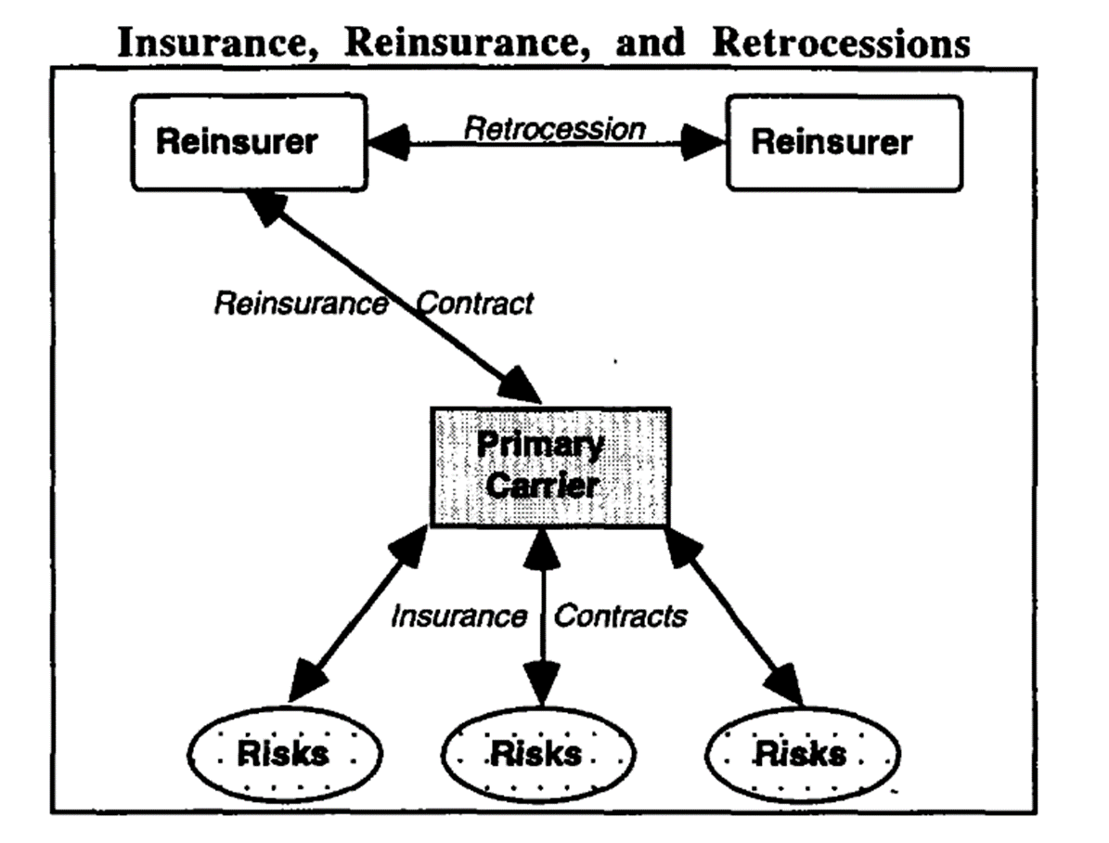

Slide 20
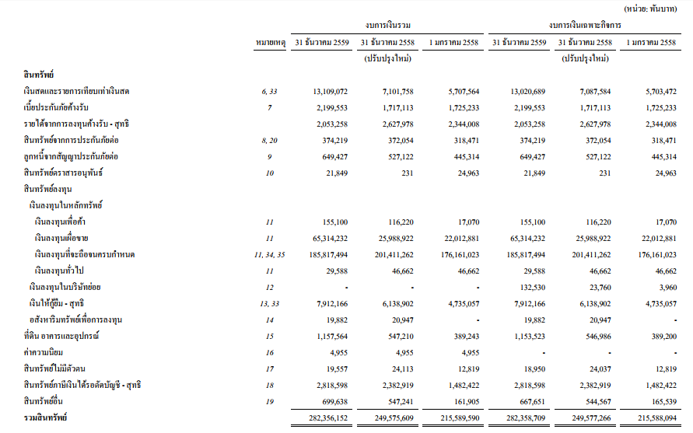

Slide 21
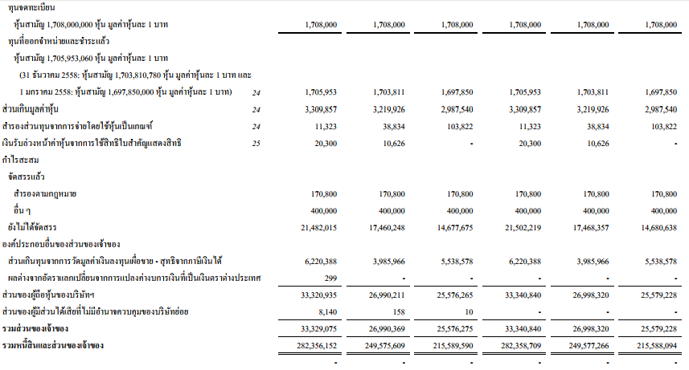

Slide 22
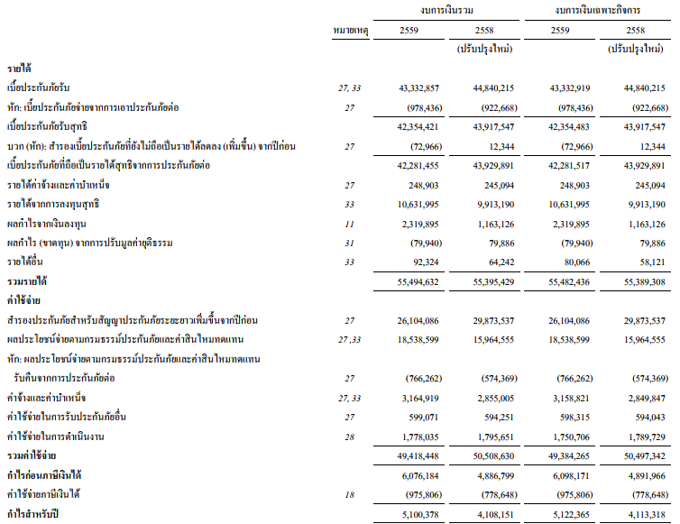

Slide 23
ความแตกต่างระหว่างธุรกิจประกันชีวิตและประกันวินาศภัย
 | ประกันชีวิต | ประกันวินาศภัย
สิ่งที่คุ้มครอง | คุ้มครองชีวิตคน | คุ้มครองทรัพย์สิน ความรับผิด สุขภาพและอุบัติเหตุ
เหตุการณ์ที่ทำให้ประกันจ่าย | จ่ายเมื่อตาย | จ่ายเมื่อเกิดเหตุการณ์ที่กำหนดในสัญญาอาจจะมีหลายเหตุการณ์ก็ได้ (Multi-Peril)
ระยะเวลาคุ้มครอง | คุ้มครองระยะสั้นหรือระยะยาวก็ได้ | คุ้มครองระยะสั้น
จ่ายเมื่อไหร่ / จ่ายเท่าไหร่ | ทราบแน่นอนล่วงหน้าว่าจะต้องจ่ายเท่าไหร่ (sum insured) แม้ว่าเวลาที่จะจ่าย (เวลาตาย) จะไม่แน่นอน | ไม่ทราบแน่นอนว่าจะต้องจ่ายเมื่อไหร่หรือจ่ายเท่าไหร่
ภัยพิบัติร้ายแรง | ไม่ค่อยมีเหตุการณ์ที่เป็นภัยพิบัติร้ายแรง (คนตายพร้อม ๆ กันหลายแสนหรือหลายล้านคน) | สามารถเกิดเหตุการณ์ที่เป็นภัยพิบัติร้ายแรงได้ (ทรัพย์สินเสียหายพร้อม ๆ กัน ฯลฯ)
การออมการลงทุน | อาจจะมี feature ของเงินออมหรือการลงทุนพ่วงกับความคุ้มครองได้ | มี feature ของการคุ้มครองอย่างเดียว
การลดหย่อนภาษี | ลดหย่อนภาษีเงินได้บุคคลธรรมดาได้ | ลดหย่อนภาษีไม่ได้ (ในขณะนี้)

Slide 24
ผลิตภัณฑ์และบริการของธุรกิจประกันภัย
ประกันชีวิต | ประกันสุขภาพและอุบัติเหตุ | ประกันทรัพย์สิน และความรับผิด
Term Life (ชั่วระยะเวลา) | ภาคบังคับ | รถยนต์
Whole Life (ตลอดชีพ) | ภาคสมัครใจ | อัคคีภัย
Endowment (สะสมทรัพย์) |  | เดินทาง
Unit-linked (ควบลงทุน) |  | เจ้าบ้าน
Annuity (บำนาญ) |  | ความรับผิด และแบบอื่น ๆ อีกเพียบ

Slide 25
คนกลุ่มใดที่มักจะซื้อประกัน?
(ขอคนละสองคำตอบ... เดี๋ยวสุ่มถาม)

Slide 26
ปัญหาสุดคลาสสิคสองข้อที่ธุรกิจประกันภัยจะต้องแก้ให้ได้
ก่อนทำประกัน... ดูหน้าไม่รู้ความเสี่ยง (Adverse Selection)
หลังทำประกัน... พฤติกรรมผู้เอาประกันอาจจะเปลี่ยนหลังจากทำสัญญาประกันภัยแล้ว (Moral Hazard)

Slide 27
สารพัดกลยุทธ์การแก้ปัญหา Adverse Selection และ Moral Hazard
กลยุทธ์การแก้ปัญหา Adverse Selection | กลยุทธ์การแก้ปัญหา Moral Hazard
การพิจารณาเอาประกัน ใช้การพยากรณ์เข้าช่วย (Big Data Analytics, A.I.) | กำหนด Deductible หรือกำหนด Policy Limit
เพิ่มเบี้ยประกันเมื่อเรียนรู้ว่าเป็นพวกที่มีความเสี่ยงสูง หรือให้รางวัลเมื่อเรียนรู้ว่าเป็นพวกที่มีความเสี่ยงต่ำ (Bonus Malus Scheme) | จำกัดผู้ให้บริการ เช่น บริการทางการแพทย์ ให้ใช้ได้เฉพาะแพทย์หรือโรงพยาบาลในเครือข่ายเท่านั้น

Slide 28
ปัญหาอื่น ๆ ที่ธุรกิจประกันภัยเผชิญ และส่งผลกระทบต่อผู้เอาประกัน
ความเสี่ยงประหลาด ๆ + คาดไม่ถึงมีมากขึ้น
ต้นทุนสูงขึ้น
การแข่งขันจาก Captive และจากตลาดทุน
ไม่สามารถส่งออกความเสี่ยงได้
หาแหล่งลงทุนที่ผลตอบแทนสูง ๆ ไม่ค่อยได้ (yield ต่ำ)
ความผันผวนของอัตราดอกเบี้ยและอัตราเงินเฟ้อ
กฎระเบียบเปลี่ยนบ่อยมาก

Slide 29
Extra Credit… โพสสรุปแล้วลง Group จะได้คะแนนพิเศษ!!!
หนึ่งโพส = 1% ให้ constructive feedback งานของเพื่อน = 0.25%
อาจจะเลือกบางหัวข้อย่อยในนั้นที่นิสิตสนใจ ไม่ต้องสรุปทั้งบท แต่ก็ต้องไม่สั้นจนเกินไป
ไม่จำกัดรูปแบบการนำเสนอ (เรียงความ รูป วิดีโอ ฯลฯ)
หลักการประกันภัย (อัพโหลดภายในวันที่ 21/9) http://riskx.teachable.com/courses/186048/lectures/3364115
ประกันชีวิต (อัพโหลดภายในวันที่ 28/9) http://riskx.teachable.com/courses/186048/lectures/3363954
ประกันสุขภาพ (อัพโหลดภายในวันที่ 5/10) http://riskx.teachable.com/courses/186048/lectures/3363955
ประกันวินาศภัย (อัพโหลดภายในวันที่ 5/10) http://riskx.teachable.com/courses/186048/lectures/3363956

Slide 30
Key Takeaway วันนี้
Insurance Demand
Need Analysis การวางแผนทางการเงิน การวางแผนประกันภัย
Insurance Supply
Business Model ของธุรกิจประกันภัย
ประกันภัยประเภทต่าง ๆ
ปัญหาที่ธุรกิจประกันภัยเผชิญ

Slide 31
สัปดาห์หน้า
ความรู้ทั่วไปเกี่ยวกับการประกันภัย
การอ่านออกเขียนได้เรื่องความเสี่ยง
การจัดการความเสี่ยงส่วนบุคคล
การจัดการความเสี่ยงบริษัท
แนวโน้มเรื่องการจัดการความเสี่ยงและประกันภัย
พื้นฐาน
ความน่าจะเป็นและสถิติ
Excel
พื้นฐาน
เครื่องมือ
เครื่องมือ
การเอาไปใช้
พื้นฐาน
การเอาไปใช้
กฎหมาย
แนวโน้มใหม่ ๆ

